Slide 1
ATTIVITA’ MOTORIA
ATTIVITA’ MOTORIA
ATTIVITA’ MOTORIA
DIVERTIAMOCI A CASA Classe Quarta

Slide 2
Ciao ragazzi e care famiglie, con queste slide voglio proporvi delle lezioni e attività che si possono svolgere tranquillamente in casa, per divertirsi sia da soli che in compagnia.
Queste schede sono semplici e sono una base da cui ripartire per poterci vedere il prima possibile! Sarebbe bello che ognuno di voi creasse varianti e difficoltà differenti usando la vostra super fantasia!
BUON DIVERTIMENTO!

Slide 3
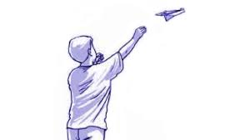
GIOCO 1
Aeronautica (parte 2)
Costruisci 2-3 aerei di carta per formare il tuo stormo e assegnali un nome da battaglia.
Prendi un grande foglio di giornale e ritaglia 3 o più cerchi di dimensioni diverse, il più piccolo avrà valore maggiore. Appendi il giornale tra due stipiti della porta.
Da una distanza di circa 2-3 mt, prova a lanciare i tuoi aerei e falli passare tra i cerchi. Chi totalizza più punti dopo 10 lanci vince.
Aumenta la distanza e prova a lanciarli anche con la mano non dominante.
Sfida chiunque

Slide 4
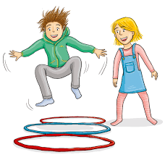
GIOCO 2
Jumping
Posizionati davanti ad un cuscino messo a terra ed esegui:
Un salto in avanti superando l’ostacolo e subito dopo all’indietro
Un salto laterale a dx e subito dopo a sx
Come ex 1 ma devi trovarti sempre fronte al cuscino, quindi esegui un salto con torsione in volo di 180°.
Come ex 2 ma esegui un salto con torsione in volo di 180°
Come ex 4-3 ma torsione di 360°
RIPETERE IL TUTTO PER 15 VOLTE

Slide 5
DIVERTITEVI !
#MAESTROGIACOMO

